Slide 1
Il personale delle amministrazioni comunali, 2007- 13
Nel 2013 la spesa media per un dipendente regionale ammonta a 34.870 euro, a fronte di 28.156 per il dipendente provinciale e di 27.922 relativi al dipendente comunale.
La spesa media per il personale dirigente è di 89.748 nelle Regioni, 97.444 nelle Province e 85.075 nei Comuni.
I comuni hanno meglio attuato le politiche di contenimento delle dinamiche retributive.
Fonte: Relazione Corte dei Conti al Parlamento 2015

Slide 2
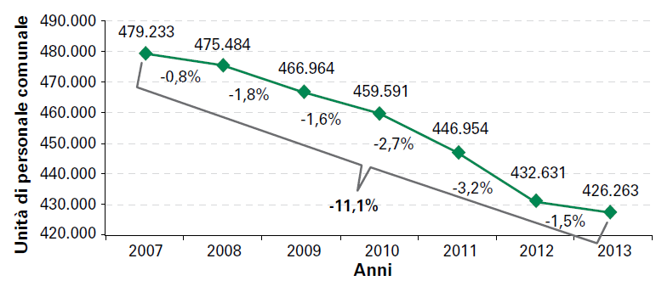
Il personale delle amministrazioni comunali, 2007- 13
Fonte: elaborazioni IFEL su dati Ministero dell’Economia e della Finanze

Slide 3
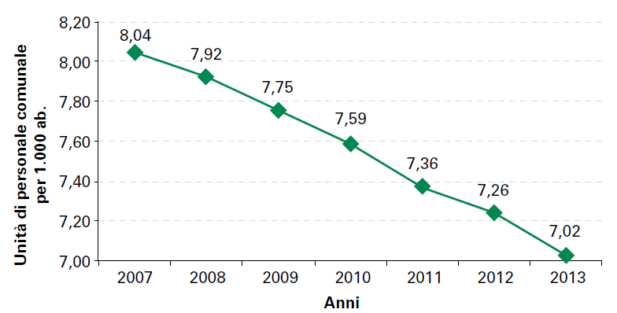
Numero di dipendenti ogni 1.000 abitanti
nei Comuni italiani, 2007 - 13
Fonte: elaborazioni IFEL su dati Ministero dell’Economia e della Finanze

Slide 4
Età del personale delle amministrazioni comunali, 2013
Fonte: elaborazioni IFEL su dati Ministero dell’Economia e della Finanze

Slide 5
Distribuzione per età del personale dirigente
Fonte: elaborazioni IFEL su dati Ministero dell’Economia e della Finanze

